Slide 1
LI4 – Objetivos Bi-semanais 13/03

Slide 2
Modelo de Domínio

Slide 3
Use Cases Atualizados

Slide 4
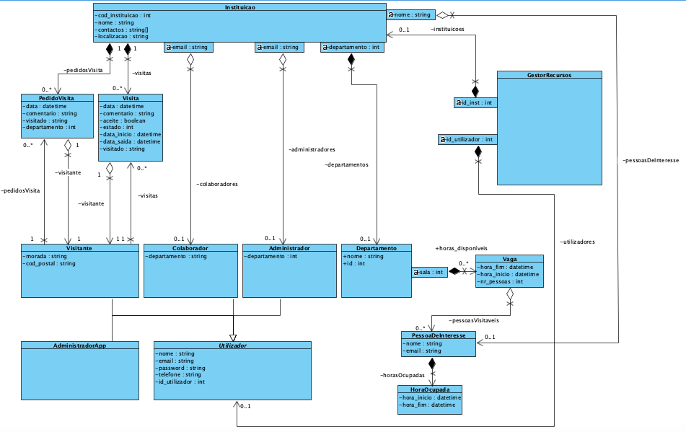
Diagrama de Classes Atualizado

Slide 5
Diagrama de Classes Atualizado
Tendo em conta as ideias de podermos marcar uma visita a uma pessoa em específico e os departamentos terem horários específicos, o Diagrama de Classes teve de ser repensado. Como tal, foram adicionadas as classes Departamento, Vaga, PessoaDeInteresse, HoraOcupada. O departamento tem determinadas horas vagas, em que se pode marcar uma reunião, sendo que essas horas vagas estão associadas a pessoas de interesse, que não são utilizadores da aplicação, mas sim pessoas que podem ser visitadas a essa hora. Essas pessoas, por sua vez, têm certas horas ocupadas, relacionadas com as vagas. Ou seja, se o departamento tiver uma certa hora vaga registada com uma certa pessoa de interesse, se essa pessoa de interesse por sua vez tiver essa hora ocupada, não poderá ser marcada uma reunião com essa pessoa.

Slide 6
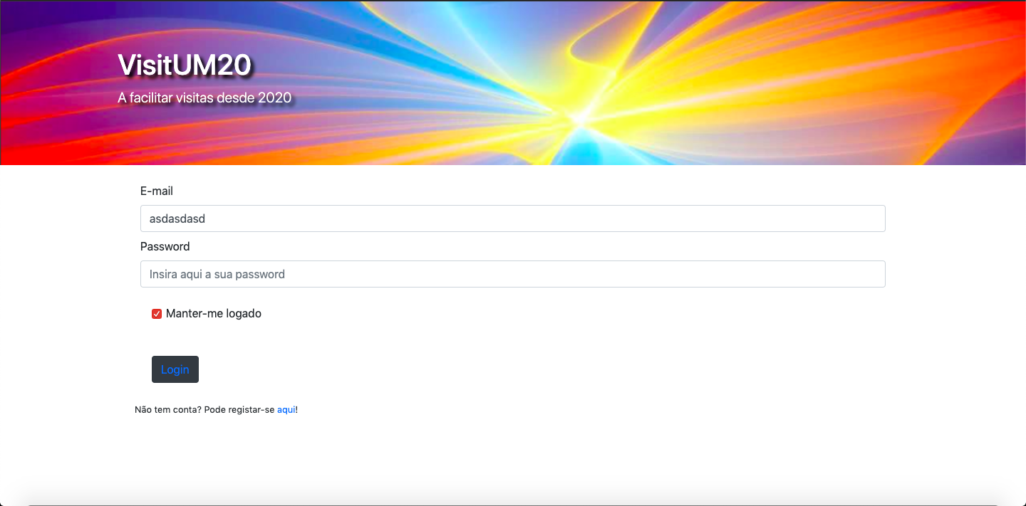
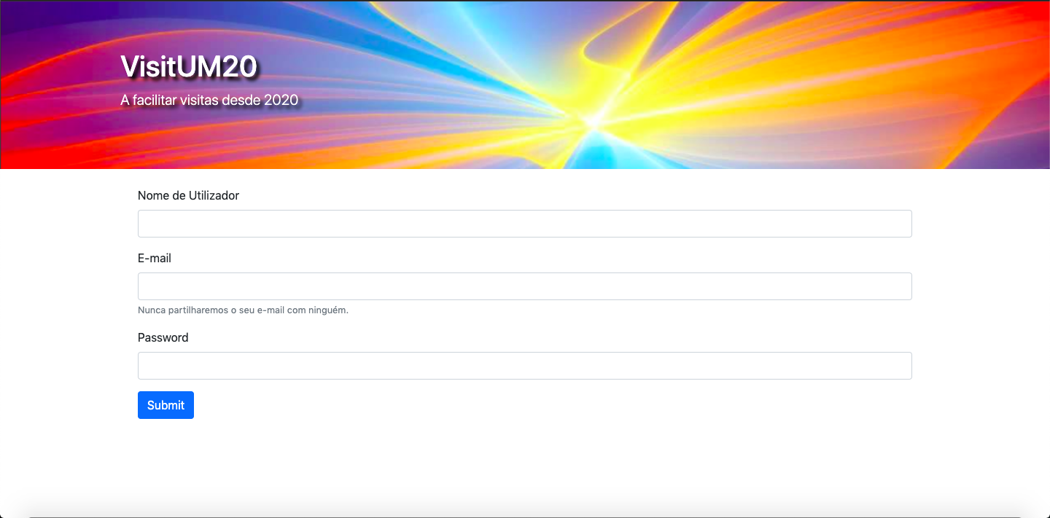
Ativação da Tecnologia – Javascript e React
<- Formulário de Login
Formulário de Registo ->

Slide 7
Ativação da Tecnologia – Javascript e React
Para começar a utilizar a tecnologia para o Front End, começamos por fazer os formulários de Login e Registo. Estes têm hyperlinks funcionais, sendo que o Submit no formulário de registo não funciona. No entanto, o butão Login envia para um protótipo muito básico da página inicial do site, e a ligação “aqui” na opção de registo leva ao formulário de registo, sendo este ainda básico sem todas as informações. Para testar isto, é necessário estar na diretoria do projeto na bash e correr o comando npm start, e o site abrir-se-á em localhost:3000. Todo o código fonte referido encontra-se no Git em /Codigo/FrontEnd/src.

Slide 8
Ativação da Tecnologia – C#
Para a ativação da tecnologia para o Back End, nós traduzimos as classes no Diagrama de Classes para C# e criamos a classe Conexao para estabelecer a ligação com a Base de Dados em MySQL. Todo o código fonte em C# feito nesta fase está no repositório do GitHub em /Codigo/BackEnd.

Slide 9
Modelo Conceptual

Slide 10
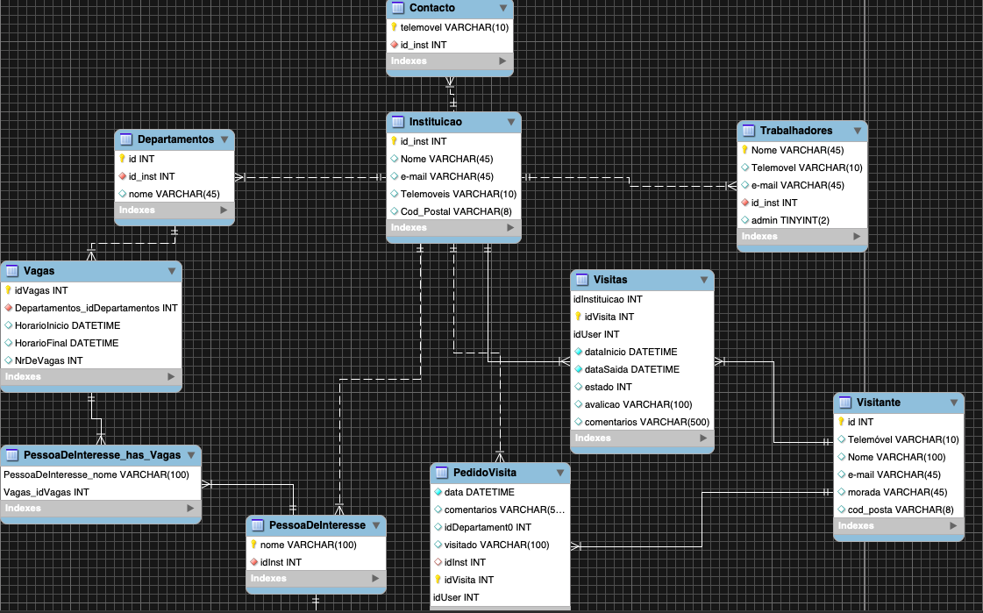
Modelo Lógico

Slide 11
Modelo Físico

Slide 12
Definição de objetivos para 27/03

